Slide 1
ANALISIS DE DATOS Emilio Rearte

Slide 2
Modelación Conceptual de Datos
Diseño Global de Base de Datos

Slide 3
Diagrama Entidad-Relación – DER
Consiste en una técnica gráfica
para el Análisis y Diseño
del Modelo Conceptual de Datos
de un Sistema Informático.

Slide 4
Construcción del DER Elementos Primarios – Simbología básica Representación Simplificada (1)
Entidad ➔
Relación ➔
Atributo ➔
Nombre de Entidad (Obligatorio)
Nombre de Relación (Opcional)
Nombre de Atributo
Obligatorio

Slide 5
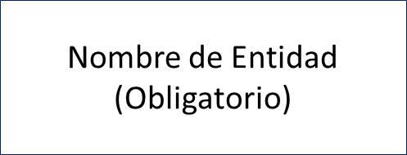
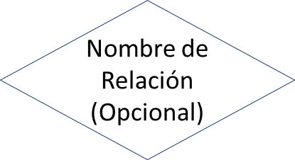
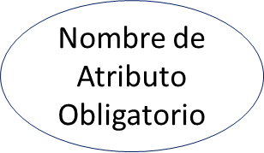
Construcción del DER Elementos Primarios – Simbología básica Representación Amplificada (2)
Entidad ➔
Relación ➔
Atributo ➔
Nombre de Entidad (Obligatorio)
Nombre de Relación (Opcional)
Nombre de Atributo
Obligatorio

Slide 6
Entidades: Concepto
Constituyen la representación de
elementos físicos/materiales o conceptuales,
concretos o abstractos,
de existencia real, artificial o imaginaria,
reconocidos como objetos de información
con significación propia,
dentro de un contexto/realidad determinada: cosas, conceptos, seres/personas, hechos/sucesos/eventos, roles/papeles, unidades de tiempo/espacio.
Son ejemplos de entidades: Rodados, Inmuebles, Contribuyentes, Empleados, Titulares, Propietarios, Partidos, Periodos, Areas, Profesores, Materias, Estudiantes, Proveedores, Clientes, Productos, Pedidos, Ventas, Años, Candidatos, etc.

Slide 7
Entidades: Características
Representan Objetos Conceptuales de Información (OCI).
Representan OCI instanciables.
Son nombradas.
Poseen identificación propia.
Poseen atributos que describen sus características y/o desempeño.
Sus atributos describen propiedades permanentes.
Sus atributos describen exclusivamente a sus instancias componentes.
Sus atributos describen a todas sus instancias componentes.

Slide 8
Entidades: Tipos y Clases
Tipo/Subtipo: Conjunto/subconjunto de atributos/datos de una entidad.
Clase/Subclase: Conjunto/subconjunto de entidades de un mismo tipo.

Slide 9
Clasificación de Entidades
según la cantidad de instancias participantes
Entidades Individuales: Entidades compuestas por una única instancia.
Entidades Colectivas: Entidades compuestas por más de una instancia.

Slide 10
Clasificación de Entidades
según la cantidad de tipos participantes (1)
Entidades Simples: Entidades que comprenden instancias de un mismo tipo.
Entidades Compuestas: Comprenden instancias de tipos de datos diferentes integradas mediante una relación.

Slide 11
Clasificación de Entidades
según la cantidad de tipos participantes (2)
Entidades Simples:
Entidades Compuestas:
Nombre de
Entidad
Nombre de
Entidad Simple
Nombre de
Entidad Simple

Slide 12
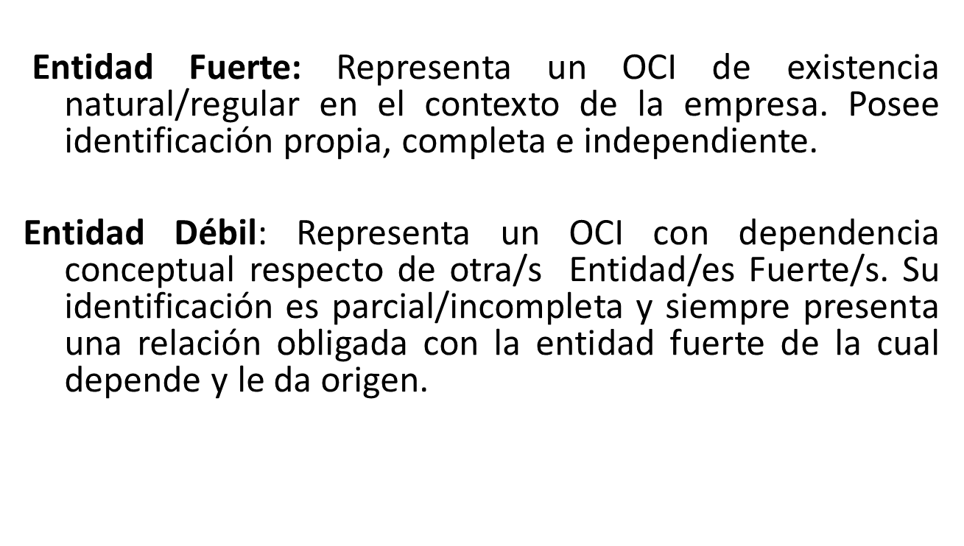
Entidades: Clasificación de Entidades según el Grado de Independencia (1)

Slide 13
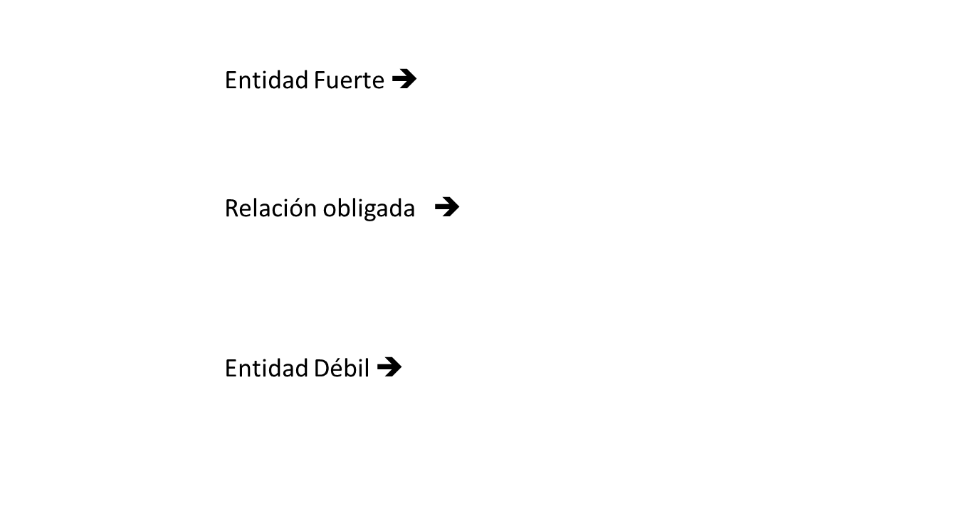
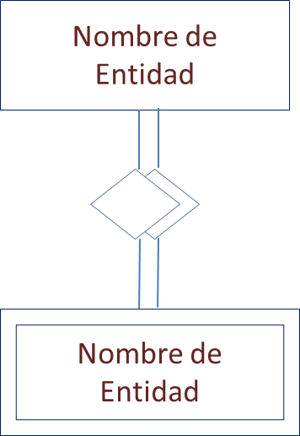
Clasificación de Entidades según el Grado de Independencia de datos (2)

Slide 14
Relaciones: Concepto
Constituyen la representación
de las vinculaciones lógicas
o asociaciones conceptuales
existentes entre
las entidades identificadas
en la realidad representada.

Slide 15
Clasificación de Relaciones según la cantidad de entidades participantes
Unarias ➔
Binarias ➔
Ternarias ➔
N-aria ➔

Slide 16
Especificación de Relaciones: Sentido de la Relación
Unidireccional ➔
Bidireccional ➔

Slide 17
Especificación de Relaciones: Cardinalidad
Uno a Uno ➔ 1 1
Uno a Varios ➔ 1 n
Varios a Uno ➔ n 1
Varios a Varios➔ n n

Slide 18
Especificación de Relaciones: Condicionalidad
Relación Obligatoria ➔ 1 1
Relación Opcional ➔ (O)

Slide 19
Atributos: Concepto
Constituyen la representación
de las propiedades/cualidades
reconocidas a las entidades
seleccionadas para el modelo de datos.
.

Slide 20
Clasificación de Atributos
Identificadores: Atributos que permiten reconocer, referenciar y diferenciar a las instancias de las entidades de un modelo de datos.
Descriptivos: Atributos que permiten caracterizar a las entidades de un modelo de datos.

Slide 21
Claves
Se denomina clave
a un identificador
o conjunto de identificadores
utilizado como referencia
de una entidad.

Slide 22
Clasificación de claves
Según la cantidad de identificadores componentes
Clave Simple: Compuesta por un solo atributo identificador.
Clave Compuesta: Compuesta por dos o más atributos identificadores

Slide 23
Clasificación de claves
Según la capacidad de identificación
Claves Primarias: Claves que identifican unívocamente a las instancias de una entidad.
Claves Secundarias: Claves que identifican a un grupo de instancias de una entidad.

Slide 24
Clasificación de claves
Según la funcionalidad escogida
Clave Principal: Clave primaria seleccionada para la identificación de una entidad.
Claves Alternativas: Clave/s primaria/s sustituta/s de la clave principal.

Slide 25
Especificación de Atributos: Funcionalidad
Identificadores Descriptores
Clave Alternativa (Compuesta)
Clave Principal (Simple)

Slide 26
Extensiones del DER Elementos Especiales – Simbología Complementaria
Objeto
Asociativo
Nombre
Entidad A
Nombre de
Objeto Asociativo
Nombre
Entidad B

Slide 27
Objetos asociativos: Concepto
Constituyen la representación
de relaciones de entidades asociadas conceptualmente, cuando éstas son portadoras de información para el usuario.

Slide 28
Objetos asociativos: Características
Son representaciones derivadas del accionar de las entidades involucradas en una relación.
Carecen de identidad propia; se identifican mediante las claves de las entidades participantes de la relación.
Poseen atributos.
Normalmente describen resultados referidos a eventos y/o roles.
El contenido de sus atributos tienen validez por un periodo determinado, representado en estos casos, mediante alguna de las entidades participantes de la relación y que indica la unidad de tiempo seleccionada.
Sus atributos son comunes a todas las entidades participantes de la relación en cuestión.
Se trata de elementos híbridos: No son enteramente entidades ni relaciones, pero sí una combinación de ambos elementos.
Aproximadamente, los objetos asociativos representan el 5 % de la totalidad de las entidades del modelo de datos.

Slide 29
Operaciones sobre atributos de una entidad
Agregación: Anexión de datos a una entidad.
Datos originales Datos Complementarios

Slide 30
Operaciones sobre instancias de una entidad (1)
Especialización: Consiste en clasificar entidades de una misma clase en tipos diferentes de datos.
A partir de una clase determinada, el procedimiento radica en descomponer esta estructura original, separando sus instancias/ocurrencias para conformar entidades de menor jerarquía, en las que no se compartan datos/atributos.
Las entidades clasificadas mantienen y comparten la clave de la entidad original.
Se emplea esta operación para enfatizar las diferencias entre entidades.
A
B
C
D
A
X
Y
Entidad Subtipo 1
Entidad Subtipo 1

Slide 31
Operaciones sobre instancias de una entidad (2)
Generalización: Consiste en agrupar entidades de igual tipo en una clase superior (Supertipo).
A partir de entidades identicas y de menor jerarquía, el procedimiento radica en conformar un único conjunto de entidades de mayor jerarquía.
Las entidades resultantes de la generalización mantienen la clave de las entidades originales y comparten los mismos atributos.
La clase de entidades generalizada debe incorporar un atributo discriminador de tipos de datos.
Se emplea esta operación para destacar similitudes y aspectos comunes de las entidades representadas.
A
B
C
D
Entidad
Generalizada (Supertipo)

Slide 32
Operaciones sobre instancias de una entidad (3)
Mixta: Consiste en combinar simultáneamente las dos operaciones anteriores: Generalización y Especialización de Datos.
Las entidades de menor jerarquía describen los aspectos comunes, .
La clase de entidades generalizada debe incorporar un atributo discriminador de tipos de datos.
A
B
C
D
Entidad
Generalizada (Supertipo)
A
O
P
A
X
Entidad Subtipo 1
Entidad Subtipo 1

Slide 33
Fisonomía Típica de un DER
Id

